Slide 1
CHÀO MỪNG QUÝ THẦY CÔ
VỀ DỰ GIỜ THĂM LỚP
Môn Tự nhiên và Xã hội lớp 3
BÀI 26: XÁC ĐỊNH CÁC PHƯƠNG TRONG KHÔNG GIAN (T2)

Slide 2
1. Tìm hiểu la bàn.

Slide 3
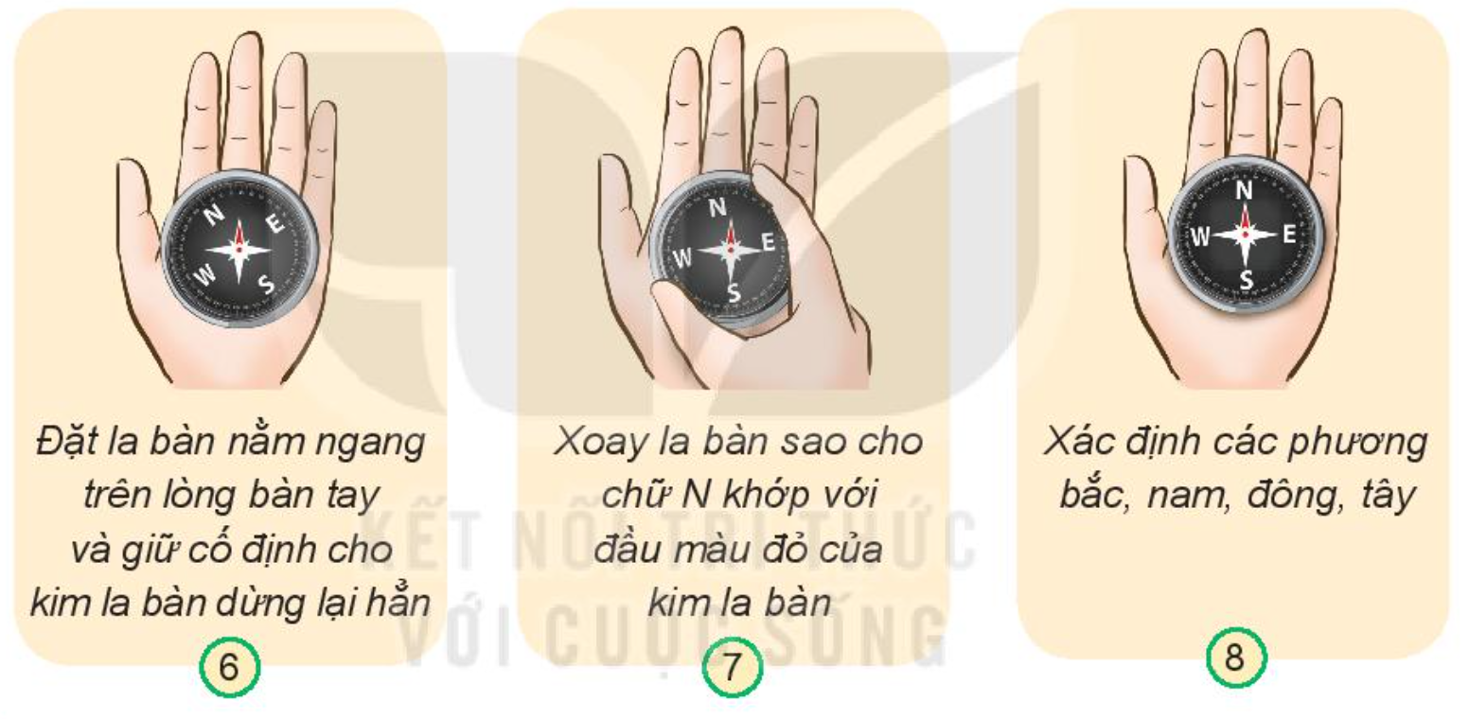
2. Xem la bàn.

Slide 4
3. Thực hành.

Slide 7
XIN CHÂN THÀNH CẢM ƠN
QUÝ THẦY CÔ GIÁO VÀ CÁC EM

